Slide 1

ỦY BAN NHÂN DÂN QUẬN LONG BIÊN
TRƯỜNG MẦM NON THƯỢNG THANH
LĨNH VỰC: PHÁT TRIỂN TÌNH CẢM – XÃ HỘI
Dự án STEAM: “ Mẹ - Người tuyệt vời nhất”
Đề tài: Pha nước ngâm chân
Lứa tuổi: 4 - 5 tuổi
Thời gian: 25-30 phút
Giáo viên:Nguyễn Thị Thanh Huệ
Năm học: 2024-2025

Slide 2

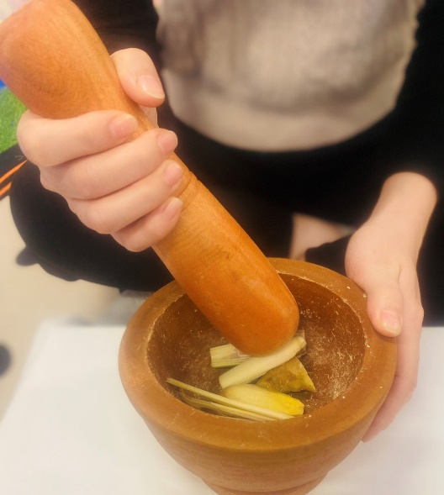
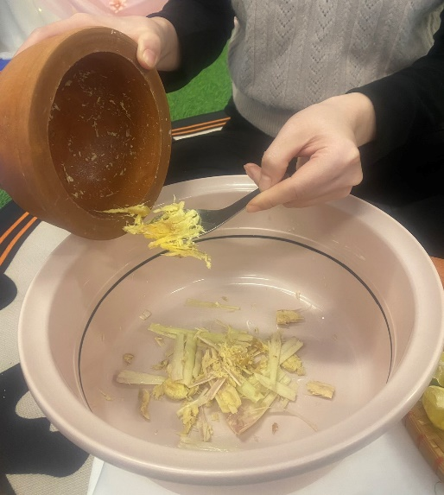
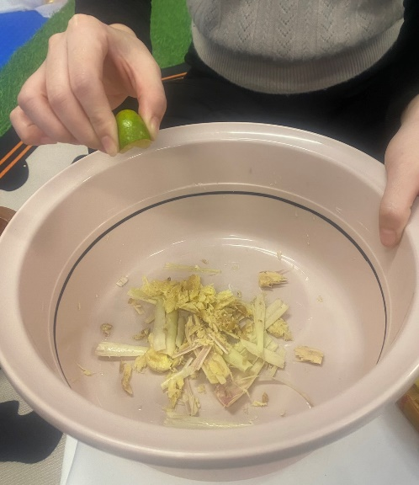
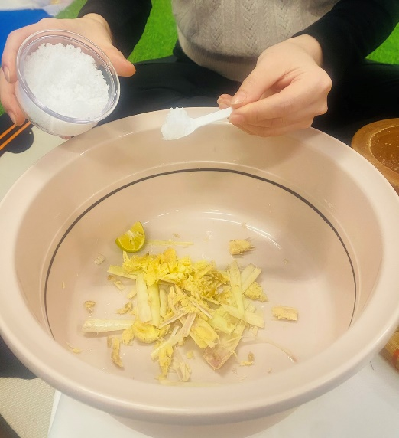
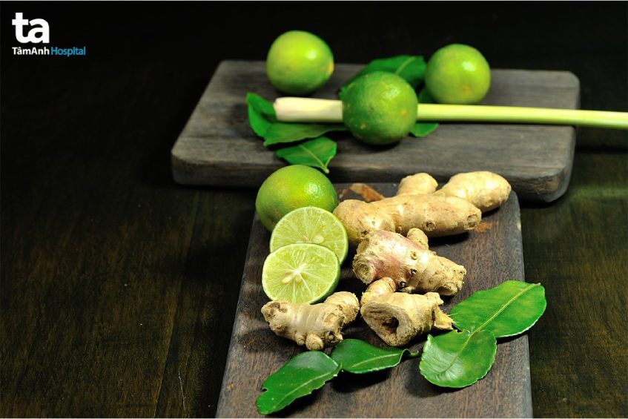
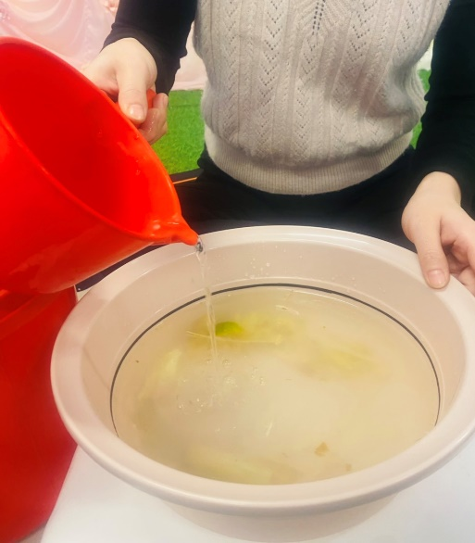
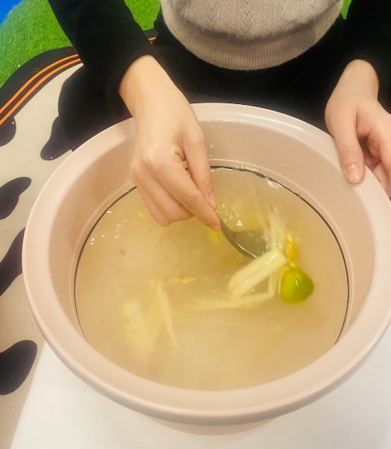
Các bước: Pha nước ngâm chân
Bước 2
Bước 3
Bước 1
Bước 4

Slide 3


Dự án STEAM:
“ Mẹ - Người tuyệt vời nhất”

Slide 4


